Slide 1
Training a Helpful and Harmless Assistant with Reinforcement Learning from Human Feedback
Обзор-Рецензия от Иванова Данилы, 193.

Slide 2
Основной вклад статьи
Изучение метода обучения RLHF на языковой модели персонального ассистента.
Решение проблемы helpful vs harmless.
Изучение эффектов в области RL.
Открытые базы данных взаимодействия модели с человеком!

Slide 3

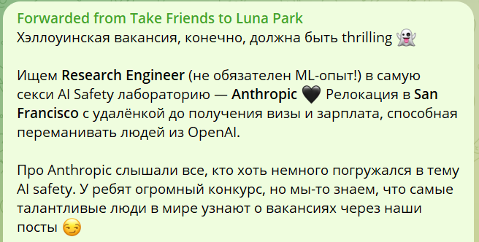
AI Safety лаборатория появившаяся в 2021 году.
Основной упор: Надежность и безопасность моделей, изучение языковых модели, подготовка датасетов, теоретические исследования в современном ML.

Slide 4



Авторы статьи
Yuntao Bai
Andy Jones
Yuntao Bai
Физик и ML-инженер.
Специалист в области проектирования и проведения экспериментов. Исследователь языковых моделей.
ML-инженер.
Специалист в области обучения с подкреплением. Исследователь языковых моделей.
RL-инженер.
Специалист в области обучения с подкреплением c фидбеком пользователей. Исследователь языковых моделей.
и другие...

Slide 5
Базовая статья и статья конкурент
A General Language Assistant as a Laboratory for Alignment
https://arxiv.org/pdf/2112.00861.pdf
Статья от тех же авторов, без которой нельзя понять нашу.
Training language models to follow instructions with human feedback.
https://arxiv.org/pdf/2203.02155.pdf
OpenAI

Slide 6
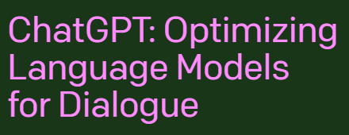
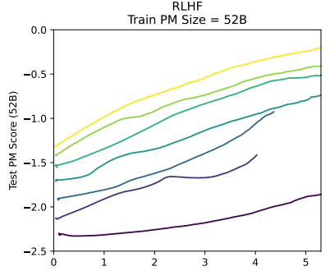

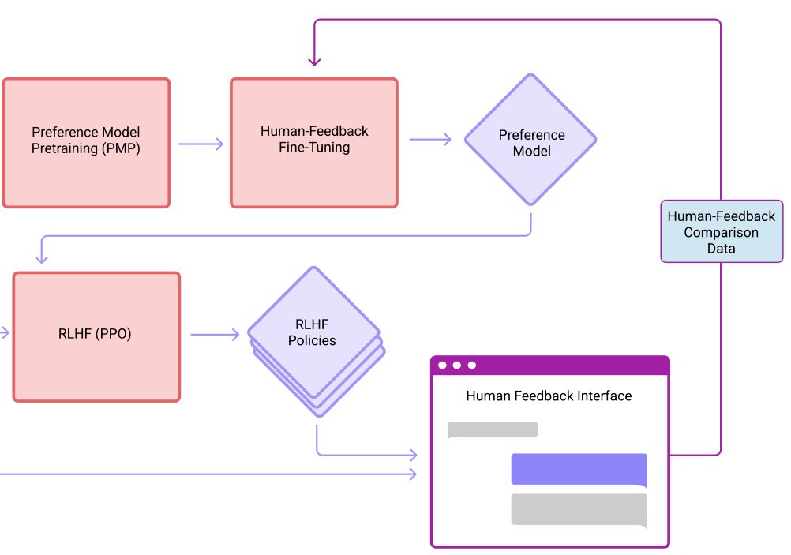
Сильные стороны
Слабые стороны
Сам результат работы: 1. Предложенный метод универсальный и эффективный - он используется в ChatGPT. 2. Открытие линейной корреляции Reward и √KL.
Модель адаптивная так как используется online RL.
Статья хорошо иллюстрирована.

Slide 7
Сильные стороны
Слабые стороны
В работе объединяются идеи уже существующие в мире ML, а не придумываются новые.
Сложность воспроизведения результатов. Для воспроизведения данного исследования с 0 необходима разметка от пользователей!
Размер, структуризация, сложность чтения.

Slide 8

Занимательный факт

